Slide 1
Mədənin xoş və bəd xassəli törəmələri
T.ü.f.d., assistent Mahir Gümrah oğlu Mahmudov
Dr. Mehriban Mehman qızı Hüseynova
ATU, I cərrahi xəstəliklər kafedrası

Slide 2
Təsnifatı
Histoloji strukturuna görə
Epitelial
Adenomalar
Adenokarsi-nomalar
Limfomalar
Birincili limfoma (MALT limfoma, diffuz B-limfoma)
İkincili limfoma
Mezenximal
Leyomioma
Qastriontestinal stromal törəmələr (QİST)
Leyomiosar-koma

Slide 3
Təsnifatı
Gedişinə görə
Xoşxassəli
Adenomatoz poliplər
Lipoma və s.
Bədxassəli
Adenokarsi-noma (95%)
Aralıq
Limfoma
(3-5%)
QİST (1-5%)
Leyomiosar-koma
Neyroendo-krinomalar və s.

Slide 4
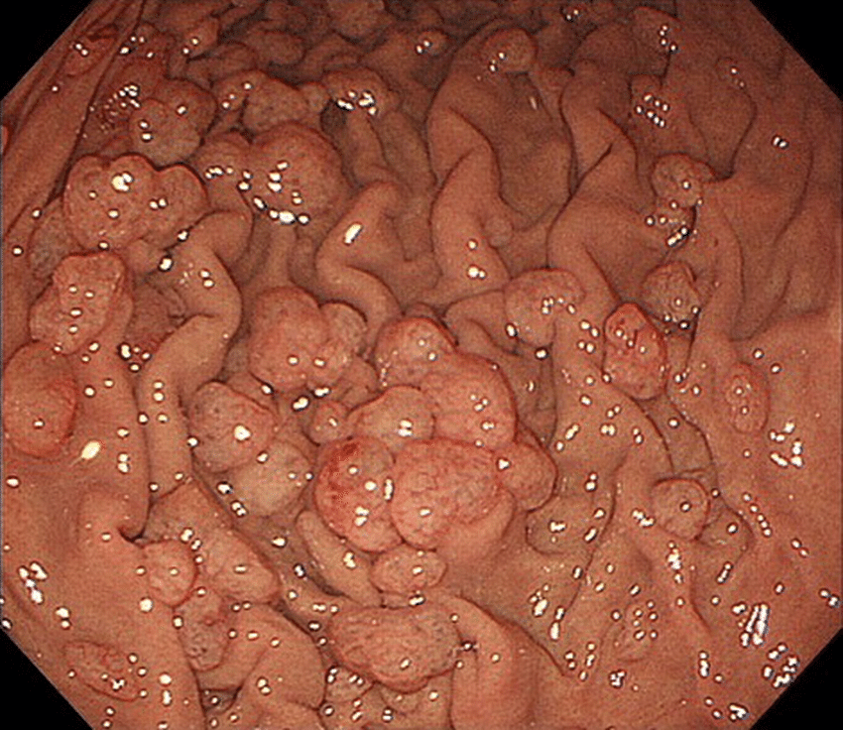
Mədənin polipləri
Mədə divarından mənfəzinə doğru böyüyən neoplastik və qeyri-neoplastik xarakterli törəmələrdir.
Əhali arasında 2-6% hallarda rast gəlinir.

Slide 5
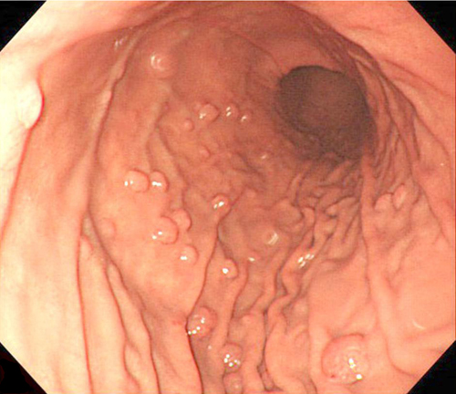
Mədə poliplərinin təsnifatı
Hiperplastik – 75%-ni təşkil edir, bədxassəliyə keçmə ehtimalı minimaldır.
Adenomatoz – neoplastik xarakterdədir, bədxassəliyə keçmə ehtimalı var və ölçüsü böyüdükcə bu ehtimal artır (2 sm-dən böyük poliplərdə 25-30%).
Qlandulyar fundal poliplər – hipertrofikdir, bədxassəliyə keçmə ehtimalı yoxdur.
Hamartomatoz poliplər – hamartomalardır, bədxassəliyə keçmə ehtimalı yoxdur.
Digər poliplər və ya polipəbənzər törəmələr.

Slide 6
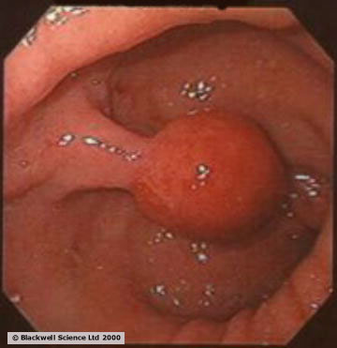
Klinikası
Adətən asimptomatik gedişə malikdir;
Simptomatik olduqda isə:
  Dispeptik əlamətlər
  Qastro-intestinal sistem qanaxması və bu zaman yaranan: mədədə yanma hissi, qarın ağrısı və anemiya
Pilorda yerləşən geniş əsaslı və ya antrumda yerləşən nazik ayaqcıqlı polip tıxanmaya səbəb ola bilər

Slide 7
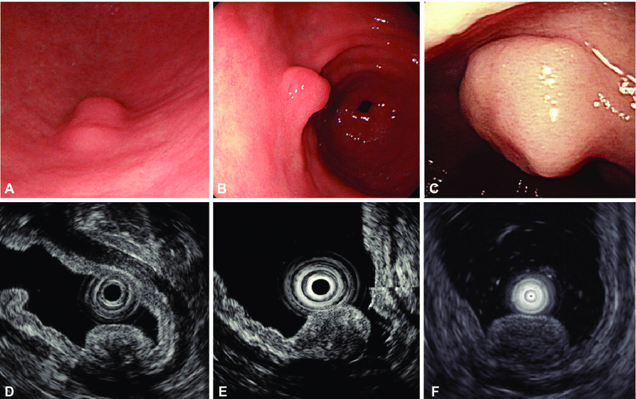
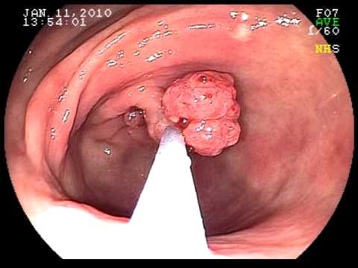
Diaqnostikası
Endoskopiya
Biopsiya
Endoskopik USM

Slide 8
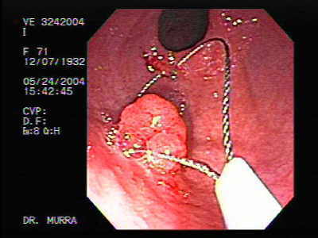
Müalicəsi
Endoskopik polipektomiya və patohistoloji müayinə - ilk seçimdir.
Cərrahi müalicə çoxlu və ya böyük poliplərdə aparıla bilər: kənari rezeksiyalar, mədə rezeksiyaları.

Slide 9
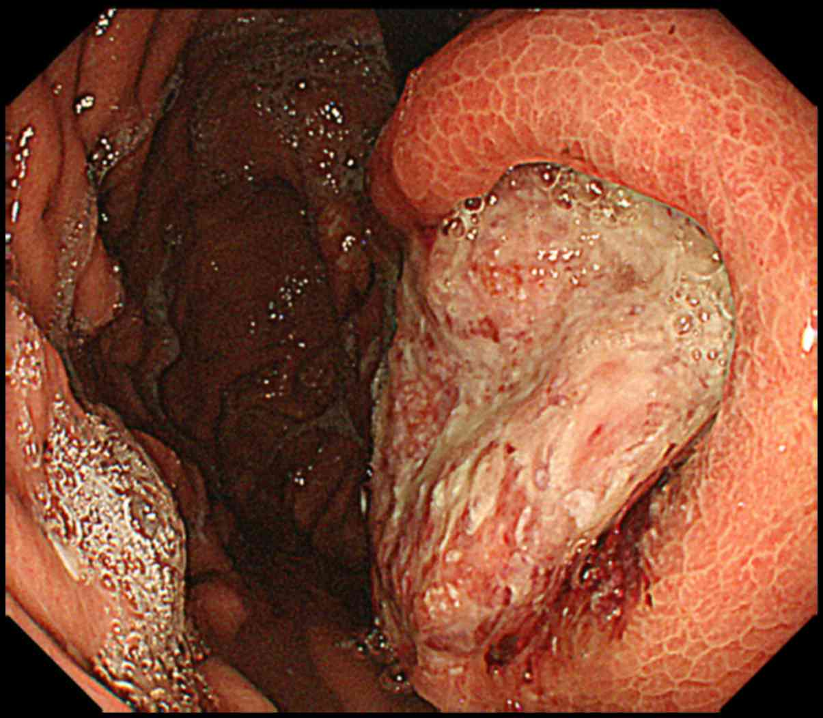
Mədə adenokarsinoması
Mədənin epitelial xarakterli bəd xasssəli törəməsidir və mədənin ən çox rast gəlinən bəd xassəli şişidir.

Slide 10
Təsnifatı
Morfologiyasına görə:
Xoraşəkilli
Polipşəkilli (ekzofit)
Səthi və ya erkən
Linitis plastika
İrəliləmiş (ekzo-endofit)
Histoloji tipinə görə:
İntestinal tip
Diffuz tip
Yerləşməsinə görə:
Antral və kiçik əyrilik
Cisim və dib
Kardia
Bütün mədəni tutan
Klinik mərhələsinə görə:
Erkən mərhələ
Rezektabel mərhələ
Qeyri-rezektabel mərhələ
  Yerli irəliləmiş qeyri-rezektabel
  Metastatik
  Qeyri-operabel
Cərrahi mərhələsinə görə:
TNM klassifikasiyası (I-IV mərhələlər)
Yapon klasiifikasiyası
Klinikasına görə:
Asimptomatik
Simptomatik
Ağırlaşma əlamətləri

Slide 11
Risk amilləri
Həyat şəraiti
Qidalanma (qıcıqlandırıcı, nitratlı, hisə verilmiş, az bitkili)
Toksinlər - aflatoksin, alkoqol, siqaret
Radiasiya
A, C vitamin azlığı
Genetik
I qrup
Ailəvi anamnez
Kişi cinsi
Xəstəliklər (prekanseroz vəziyyətlər)
H. pylori qastriti
Rezeksiya olunmuş mədə
Xronik atrofik qastrit
Xronik hipertrofik qastrit
Adenomatoz polip

Slide 12
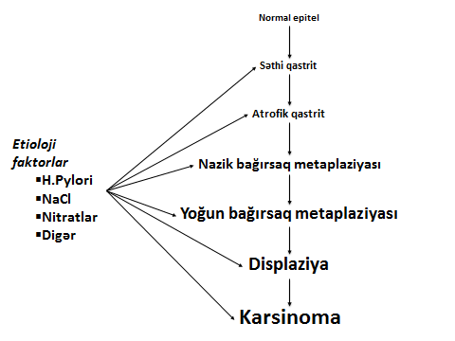
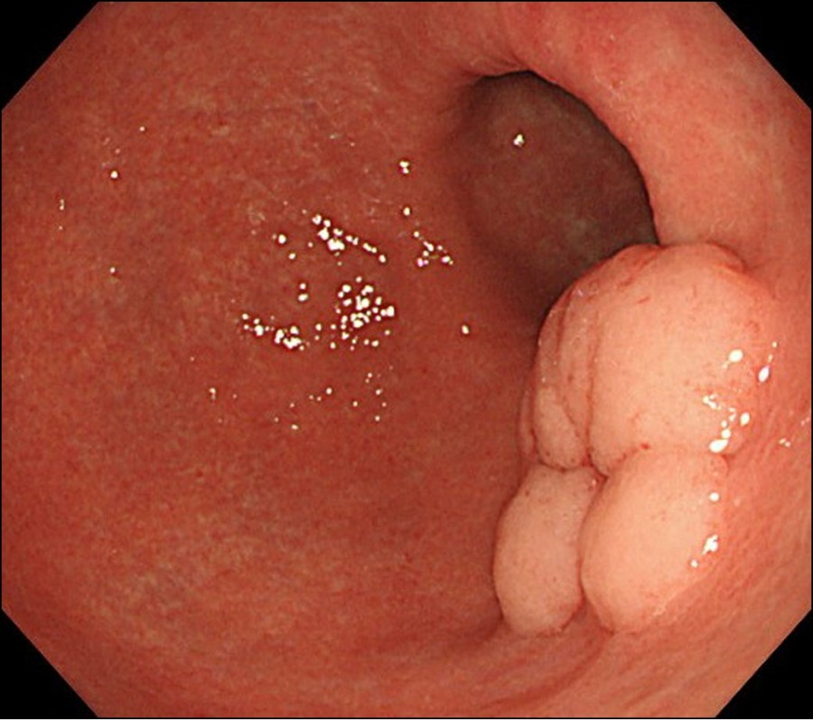
Patogenezi

Slide 13
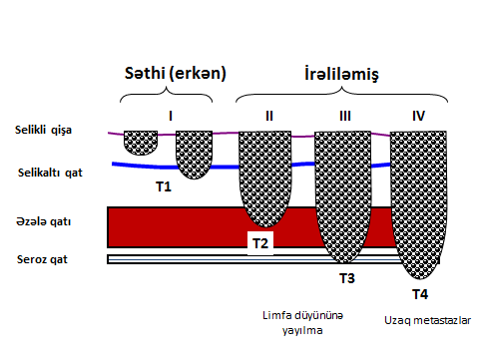
Mərhələsi
TNM

Slide 14
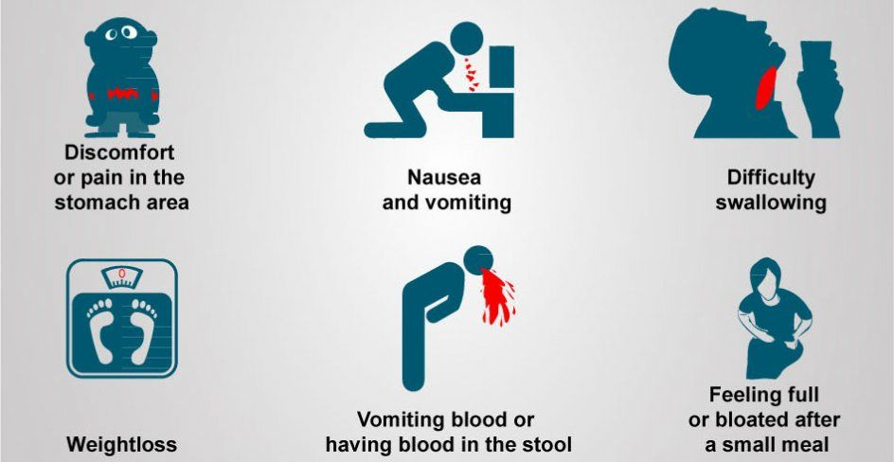
Klinikası
Epiqastral ağrı və discomfort hissi – 50%
Udma çətinliyi – 10%
Ürəkbulanma – 30%
Arıqlama –
60%
Qanqusma və ya melena – 20%
Köp və iştahsızlıq – 30%

Slide 15
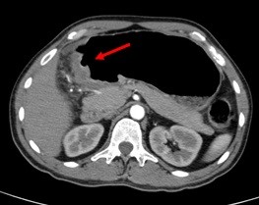
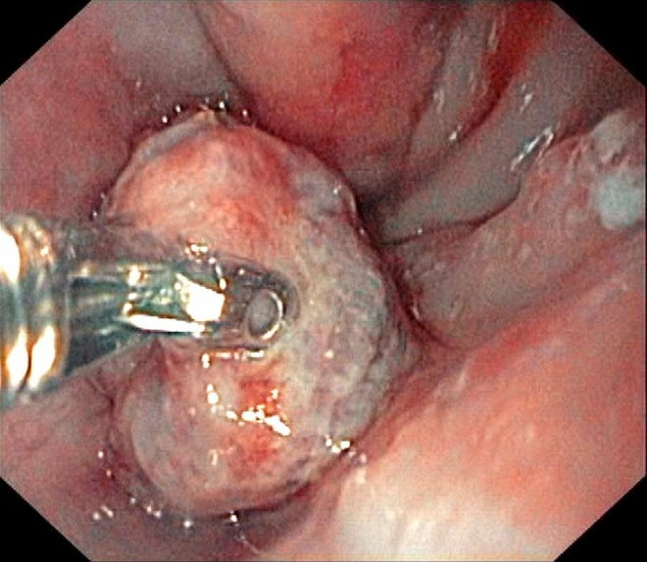
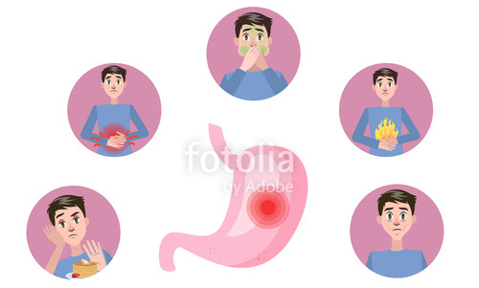
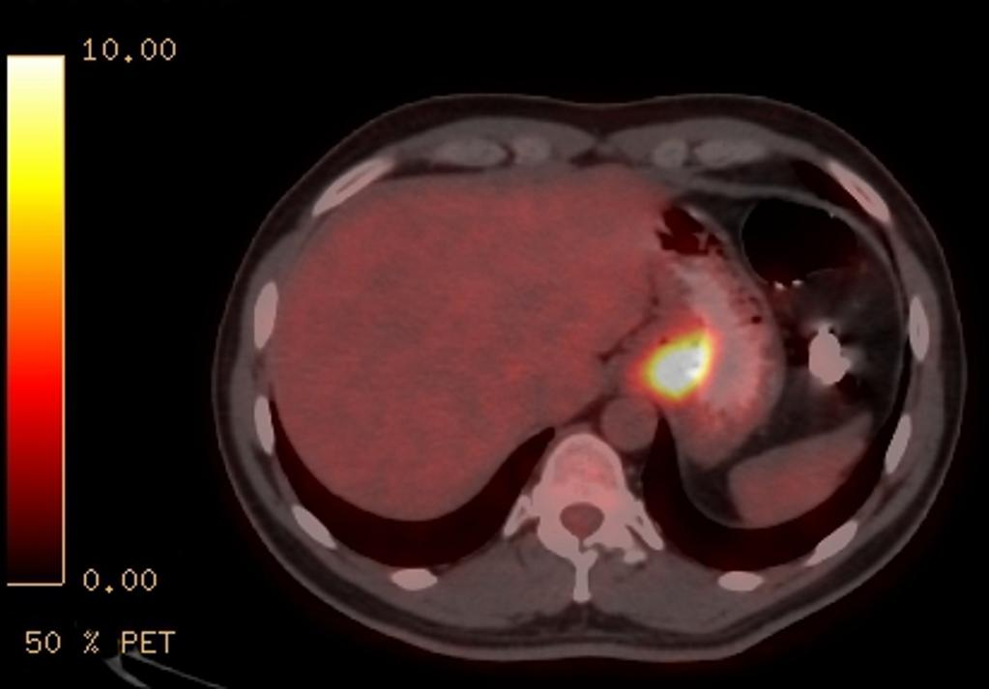
Diaqnostikası
Şübhə
Dəqiqləşdirmə
Mərhələnin təyini
QƏRAR

Slide 16
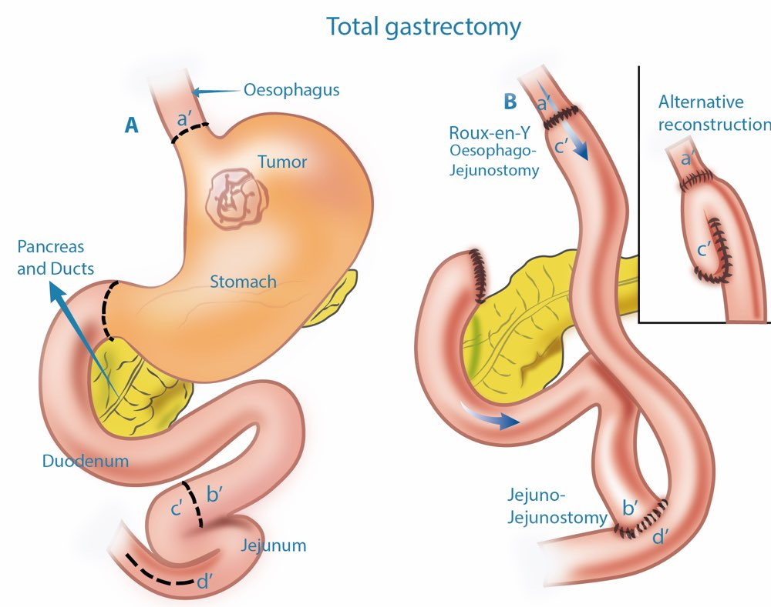
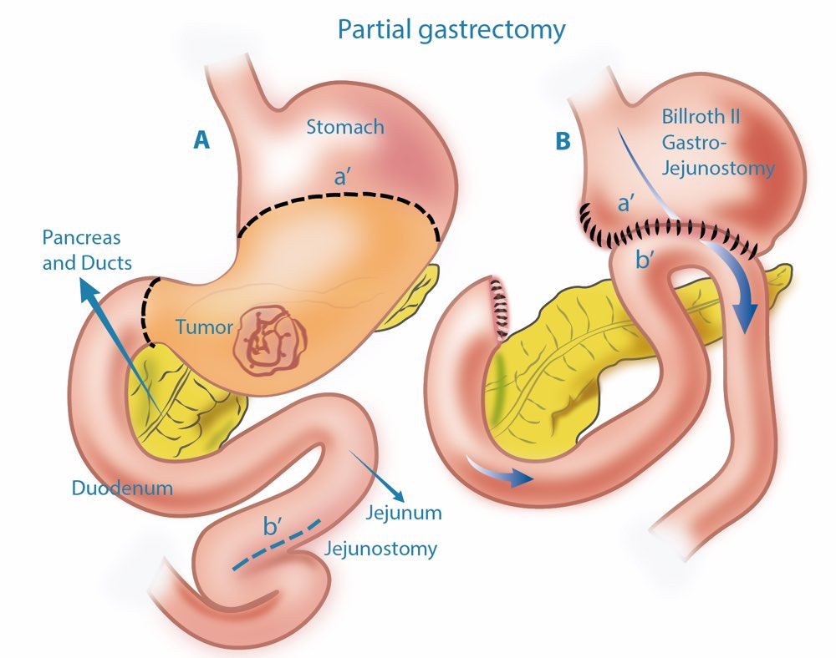
Müalicəsi
Radikal üsullar
» Endoskopik mukozal rezeksiya
» Cərrahi rezeksiya (açıq və laparoskopik)
Köməkçi üsullar
» Kimyəvi müalicə
» Şüa müalicəsi
Əsas prinsip: Radikal rezeksiya və residivi azaltmaq üçün göstərişə görə kimya-radioterapiya!
Palliativ üsullar
» Yanyol anastomozlar
» Stent

Slide 17
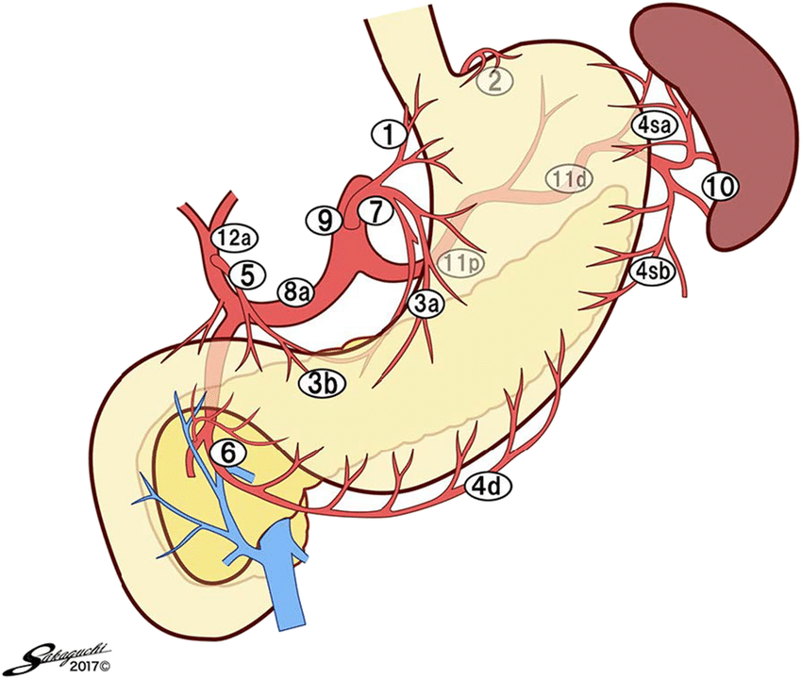
Müalicəsi
Limfadisseksiya
I səviyyə limfa düyünləri – periqastrik limfa düyünləri (D1 limfadisseksiya – 1,2,3,4,5,6 məhəllə düyünləri)
II səviyyə limfa düyünləri – sol mədə, günəş kötüyü, qaraciyər və dalaq arteriyaları ətrafındakı düyünlər (D2 limfadisseksiya – 7,8,9,11,12 məhəllədəki düyünlər).

Slide 18
Proqnozu
Ümumilikdə 5 illik yaşam 12% təşkil edir. Mərhələ proqnozu müəyyən edən önəmli göstəricidir:
Erkən mərhələdə radikal rezeksiyalardan sonra yaxşı nəticə əldə edilir (5 illik yaşam 90%).
Beş illik yaşam II mərhələdə - 30%, III mərhələdə - 10%, IV mərhələdə - 0% təşkil edir.

Slide 19
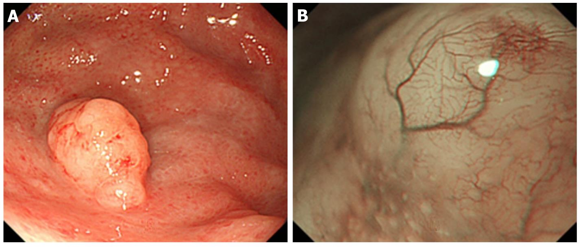
Mədə limfoması
Tərifi
Mədənin limfatik toxumasından inkişaf edən (birincili) və ya metastatik xarakterli
limfoproliferativ xəstəlikdir. Əksər hallarda proqressif böyüməyə və yayılmağa
meyillidir, ağırlaşmalar törədə bilirlər.

Slide 20
Təsnifatı
Yerinə və histologiyasına görə
Birincili
Aşağı dərəcəli-
MALT limfoma
50%
Yüksək dərəcəli
Diffuz B hüceyrə limfoması
48-50%
İkincili
Sistemik Hodkin və ya qeyri Hodkin limfomasının mədəyə yayılması

Slide 21
Rastgəlmə tezliyi
Mədənin adenokarsinomalardan sonra ən çox rast gəlinən 2-ci bəd xassəli törəməsidir (2-5%).
Gastrointestinal sistem ekstranodal limfomaların ən çox rast gəlinən yeridir.
Birincili mədə-bağırsaq limfomaları ən çox mədədə (70%) yerləşir.

Slide 22
Etiologiyası və risk faktorları
Birinicili mədə limfomalarının əksəriyyəti (98%) B-hüceyrəli olur (MALT və diffuz böyük B-hüceyrəli).
MALT-limfomalarda H.pylori infeksiyası əsas etioloji faktor hesab edilir.
Autoimmun xəstəliklər, EBV və herpesviruslar, enteropatiyalar risk faktorlarıdır.

Slide 23
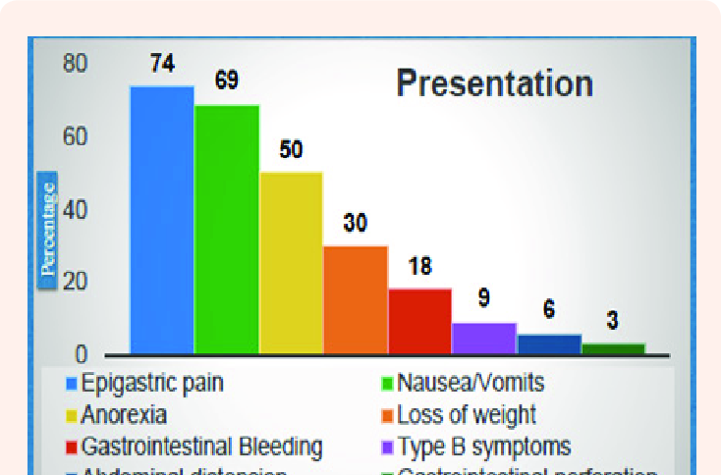
Klinikası
epiqastral ağrı
arıqlama
Iştahsızlıq
ürəkbulanma
qusma
gizli qanaxmalar
Xəstələrin yarısında epiqastrik kütlə palpasiya olunur, təxminən 30%-ində sümük iliyində yayılma tapılır.

Slide 24
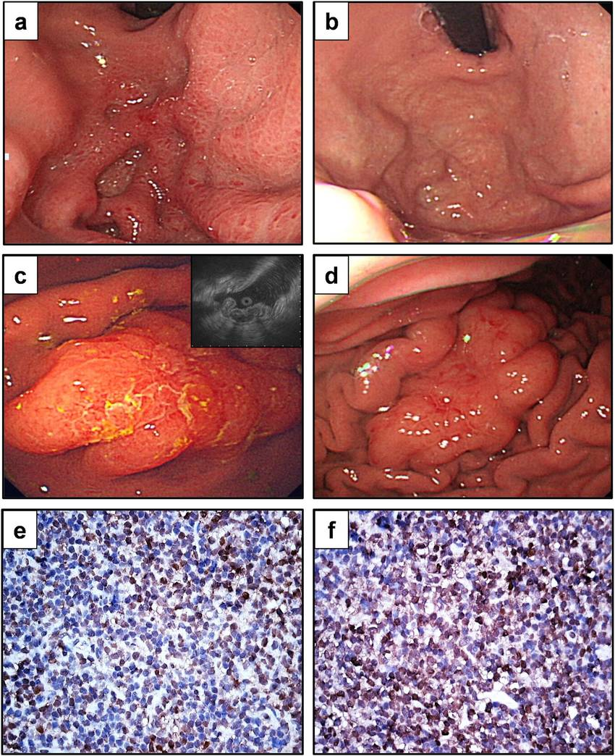
Diaqnostikası
Endoskopiya və biopsiya
İkincili limfomalardan fərqləndirmək üçün:
Immunositokimya
qanın müayinəsi
sümük iliyi biopsiyası

Slide 25
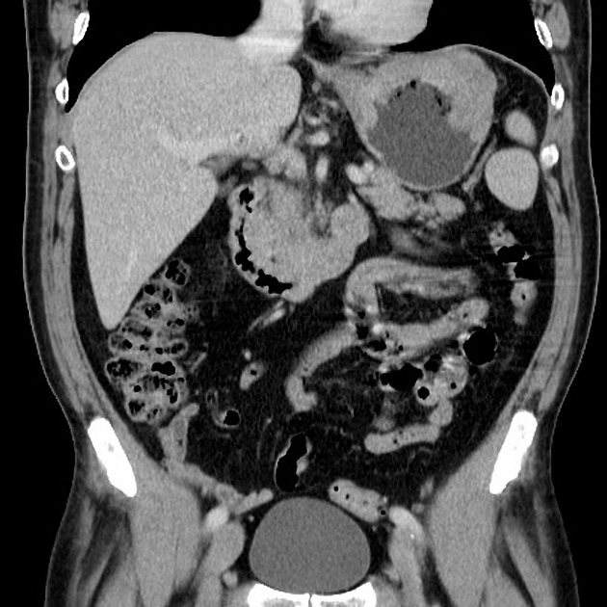
KT
Mərhələsinin təyini üçün döş/qarın/çanaq KT, sümük iliyi biopsiyası (30% hallarda cəlb
olunur) və böyümüş limfa düyünlərinin biopsiyası aparılır.

Slide 26
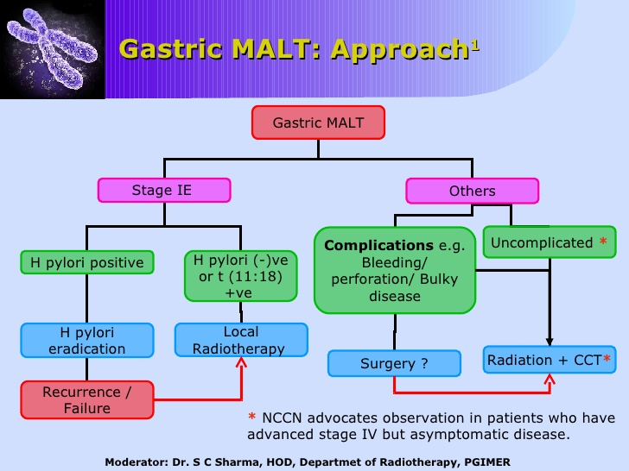
Müalicəsi
Müalicə seçimində dərəcəsi, konservativ müalicəyə cavabı və histoloji növü nəzərə alınır:
Aşağı dərəcəli birincili qastrik limfomlarda ilk növbədə anti – helikobakter müalicəsi verilir və 70-100% remissiya əldə edilir. Helikobakter eradikasion müalicəsinə cavab verməyən hallarda kimyaradioterapiya edilir.
Yüksək dərəcəli limfomalarda kimya-radioterapiya edilir.

Slide 27
Cərrahi əməliyyat
Xüsusi göstərişə görə edilir:
kimyaradioterapiyaya cavab verməyən törəmələr
ağırlaşmalar (qanama, keçməzlik, perforasiya və s)

Slide 28
Diqqətinizə görə təşəkkür.

Slide 29


www.bck.az
Azərbaycan Tibb Universitetinin I-Cərrahi Xəstəliklər kafedrası

